Slide 1
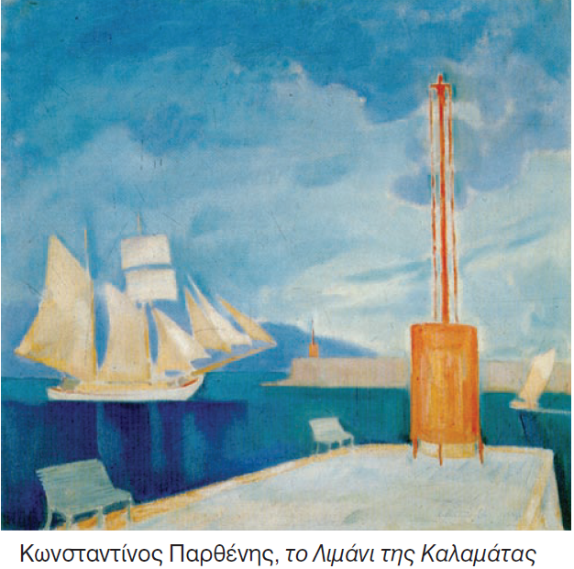
Μια Κυριακή του Μάρτη
Χατσίκου Ιωάννα

Slide 2
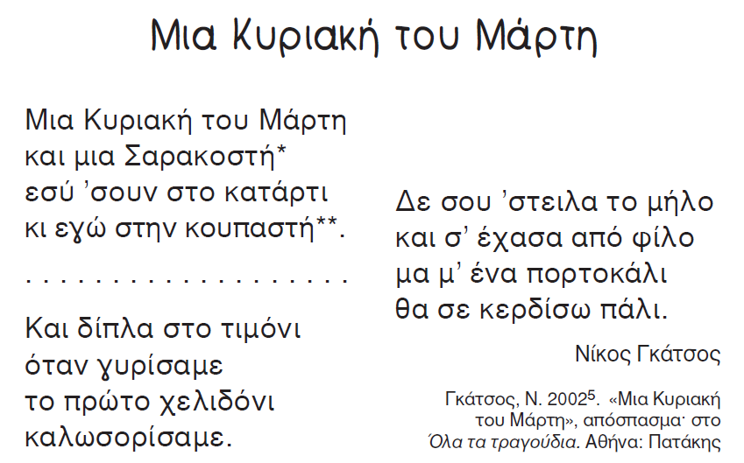

Slide 3
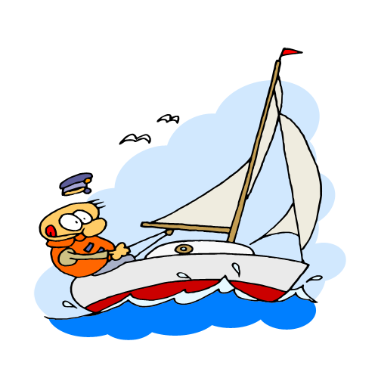
Ακούμε μελοποιημένο το ποίημα του Νίκου Γκάτσου.

Slide 4
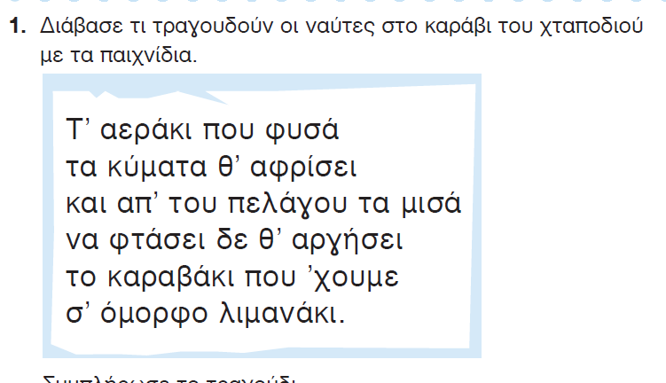

Slide 5
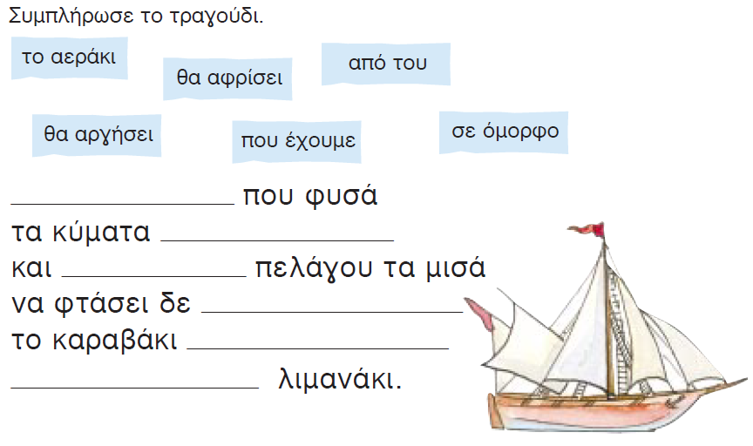
Το αεράκι
θα αφρίσει
από του
θα αργήσει
που έχουμε
σε όμορφο

Slide 6
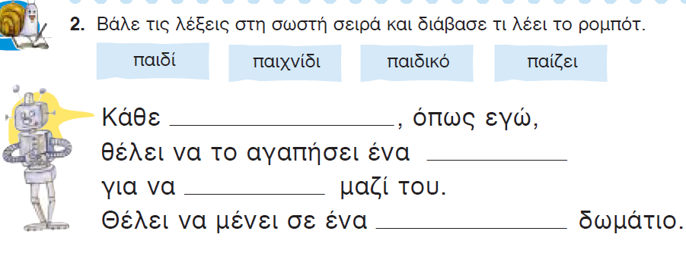
παιχνίδι
παιδί
παίζει
παιδικό

Slide 7
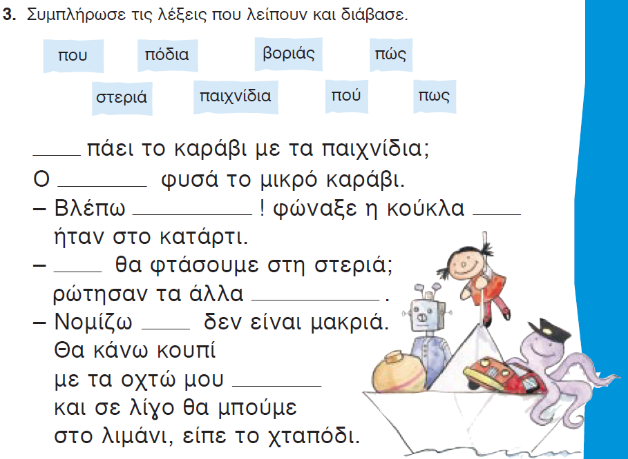
Πού
βοριάς
στεριά
που
Πώς
παιχνίδια
πως
πόδια

Slide 8
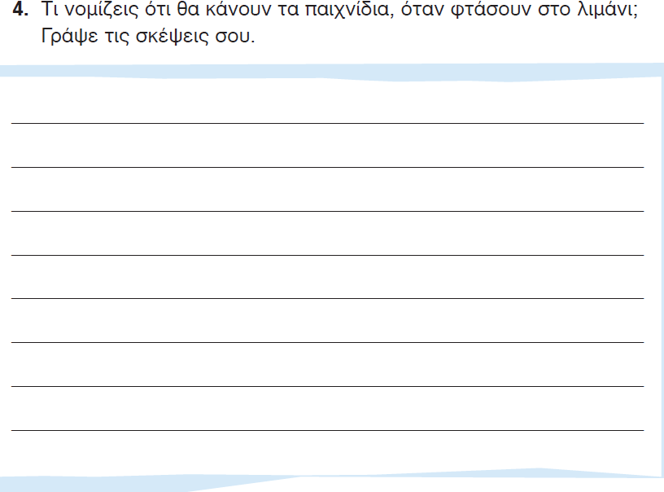
Όταν φτάσουν στο λιμάνι , τα
παιχνίδια

Slide 9
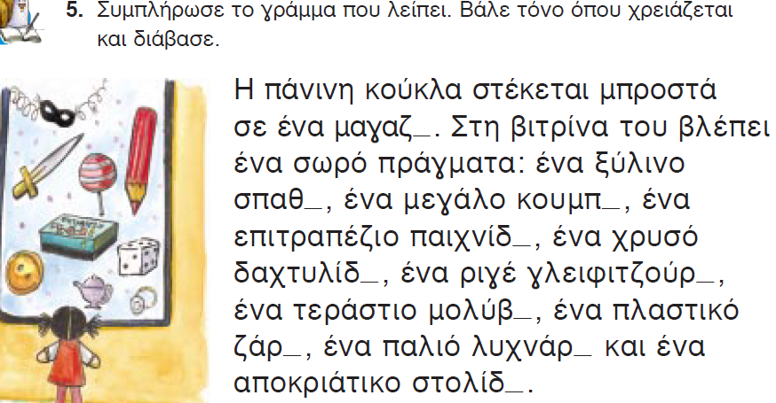
ι
ι
ι
ι
ι
ι
ι
ι
ι
ι

Slide 10
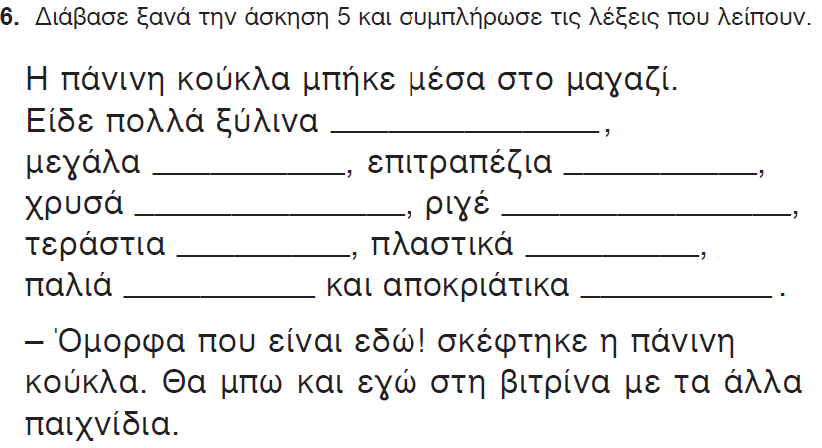
σπαθιά
παιχνίδια
κουμπιά
δαχτυλίδια
γλειφιτζούρια
μολύβια
ζάρια
στολίδια.
λυχνάρια

Slide 11
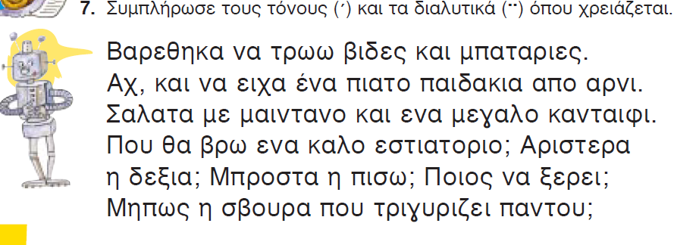
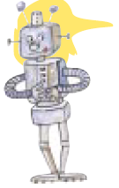
΄
΄
΄
΄
΄
΄
¨
΄
΄
΄
΄
΄
΄
΄
΄
¨
¨
΄
΄
΄
΄
΄
΄
΄
΄
΄
΄
΄
΄
΄
΄
΄

Slide 12
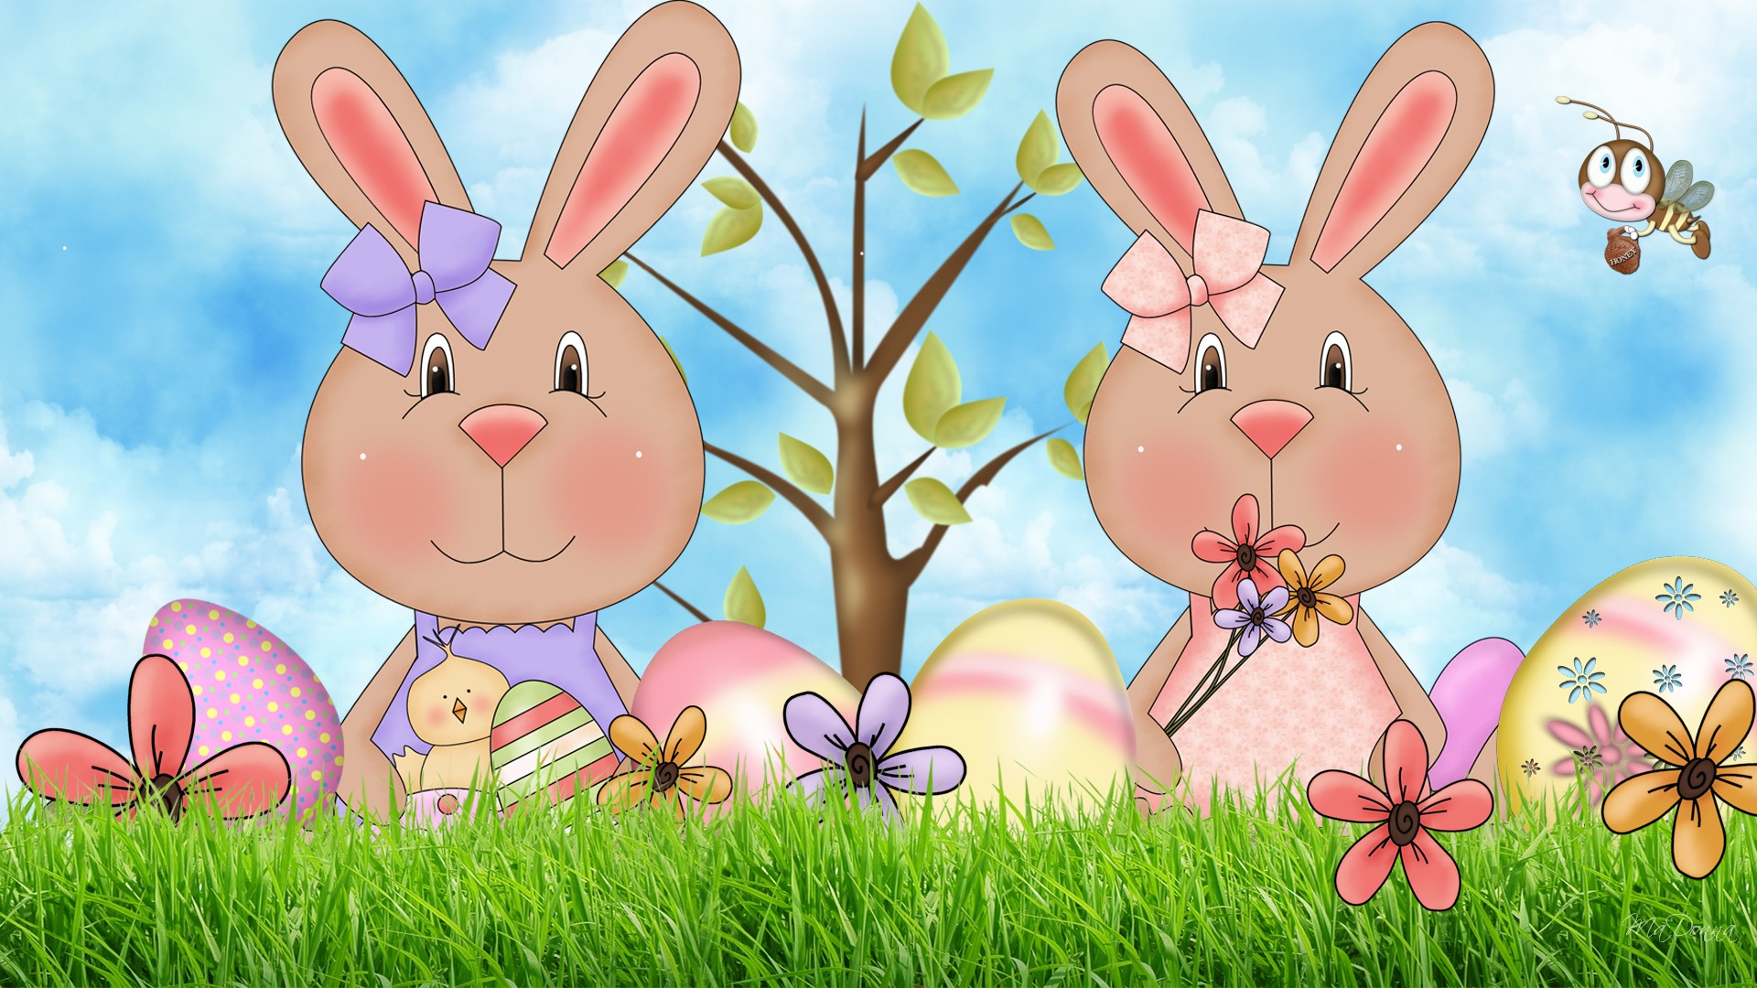
Πασχαλινό

Slide 13
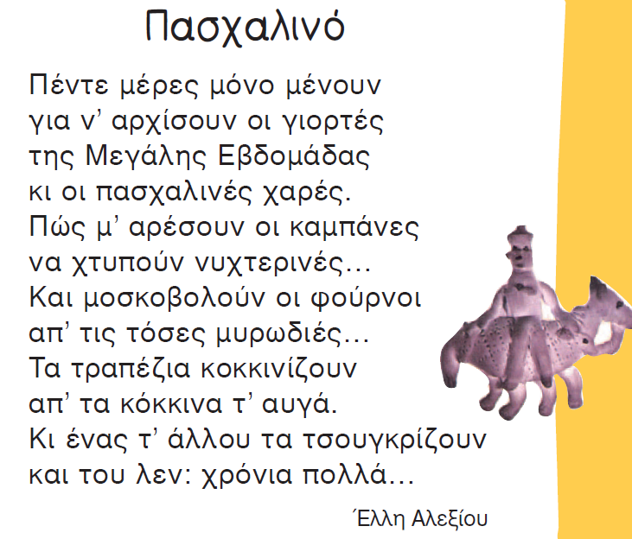

Slide 14
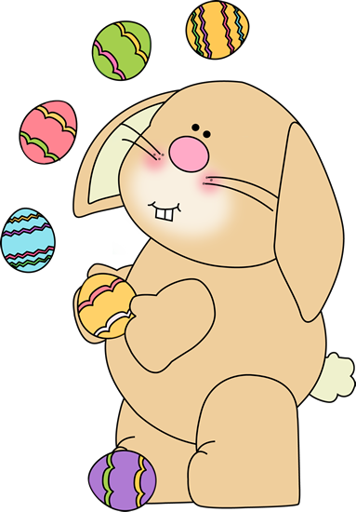
Τι είδους είναι το σημερινό κείμενο;

Slide 15
Ρίχνουμε τα ζάρια και διαβάζουμε ό,τι τύχουμε!
Ας βρούμε πόσους στίχους έχει αυτό το ποίημα.
1
2
3
4
5
6
7
8
9
10
11
12

Slide 16
Ποιος έγραψε το ποίημα αυτό;

Slide 17
Βρες και κύκλωσε 2 ρήματα, 2 λέξεις που δείχνουν τι κάνω δηλαδή!

Slide 18
Τώρα διάλεξε ένα από τα 2 ρήματα και βαλ’ το σε όλα τα πρόσωπα.

Slide 19
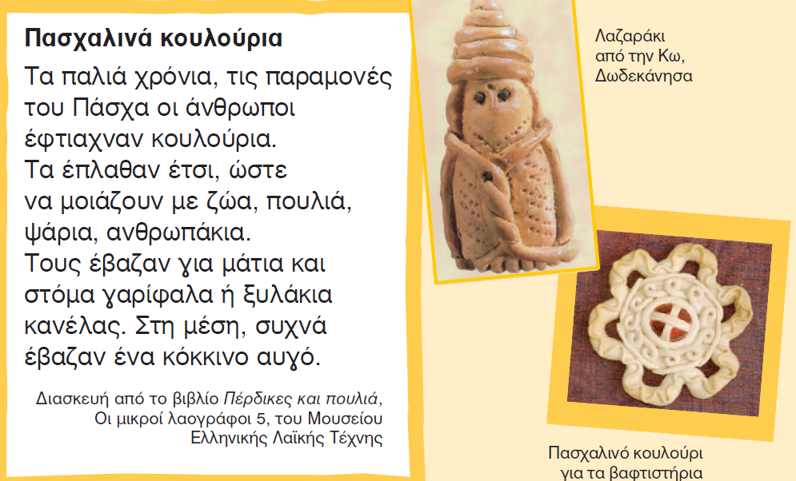

Slide 20
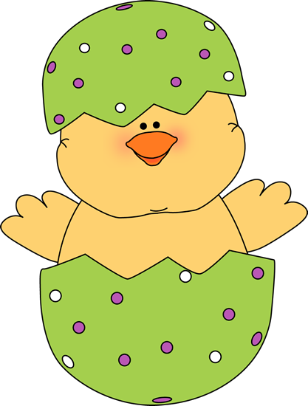
Ξέρετε ποια έθιμα έχουμε στο Παλαίφυτο για το Πάσχα;

